Slide 1


Машинное обучение
RANDOM FACTS:
TODO
TODO
TODO
Notes:
Приветственный слайд. Random facts для: 1.) Для привлечения внимания к слайдом до начала
2.) Чтобы я не забыл просмотреть слайды до начала)
Design TODO: Оставить место под random facts

Slide 2

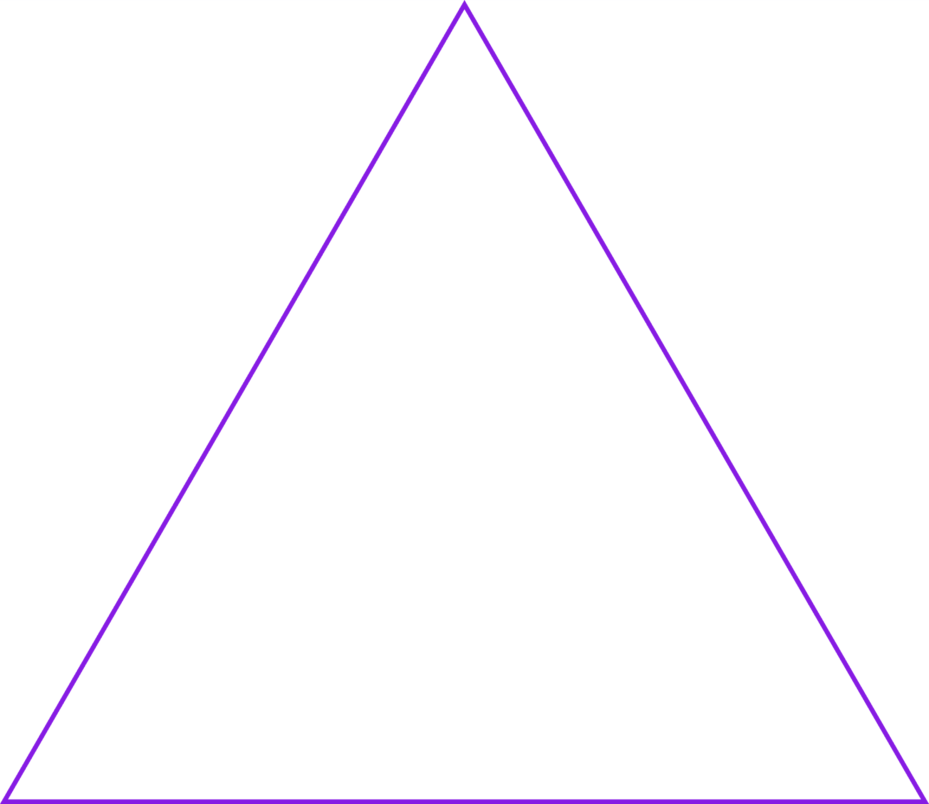





DATA-DRIVEN ПОДХОД
THE DATA-DRIVEN HIERARCHY OF NEEDS
AI, DEEP LEARNING
Learn / Optimize
A/B TESTING, EXPERIMENTATION, SIMPLE ML ALGORITHMS
Aggregate / Label
ANALYTICS, METRICS, SEGMENTS, AGGREGATES, FEATURES, TRAINING DATA
Explore / Transform
CLEANING, ANOMALY DETECTION, PREP
Move / Store
RELIABLE DATA FLOW, INFRASTRUCTURE, PIPELINES, ETL, STRUCTURED AND UNSTRUCTURED DATA STORAGE
Collect
INSTRUMENTATION, LOGGING, SENSORS, EXTERNAL DATA, USER GENERATED CONTENT
Notes:
Вспомнить про Data Driven подход и что мы переходим к Learn/Optimize

Slide 3
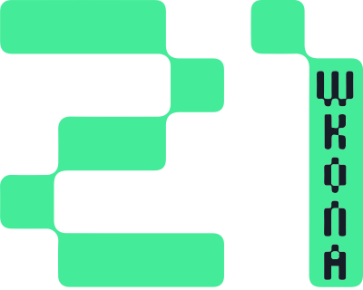
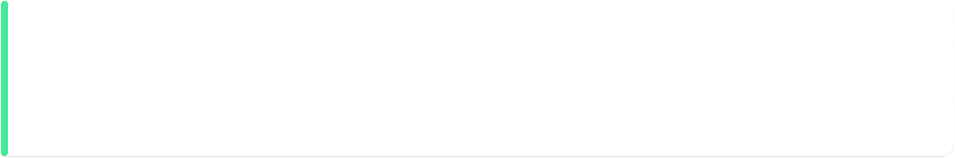






ПРЕДИКТИВНЫЙ АНАЛИЗ
ПРЕДСКАЗАТЕЛЬНАЯ АНАЛИТИКА — класс методов анализа данных, концентрирующийся на прогнозировании будущего поведения объектов и субъектов с целью принятия оптимальных решений.
СБОР ДАННЫХ
ОСНОВНЫЕ КОМПОНЕНТЫ ПРЕДИКТИВНОЙ АНАЛИТИКИ
ИССЛЕДОВАТЕЛЬСКИЙ АНАЛИЗ ДАННЫХ
ПРЕДИКТИВНОЕ МОДЕЛИРОВАНИЕ
Notes:
Рассказать про предиктивную аналитику и ее компоненты

Slide 4

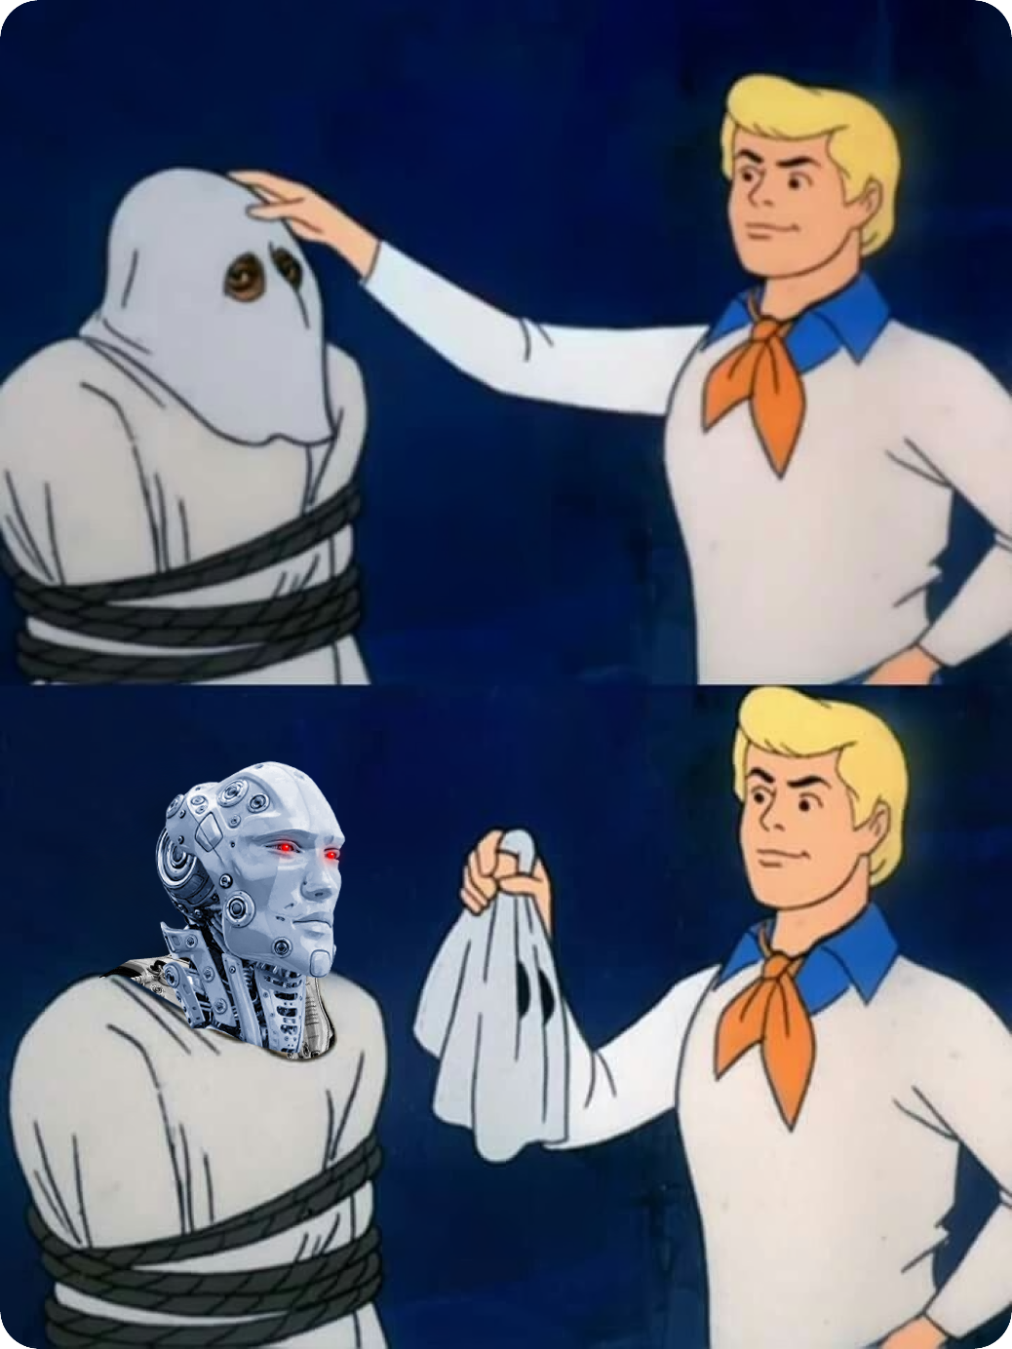

ПРЕДИКТИВНЫЙ АНАЛИЗ
ПРЕДИКТИВНЫЙ АНАЛИЗ
МАШИННОЕ ОБУЧЕНИЕ
Notes:
В большинстве своем это машинное обучение

Slide 5
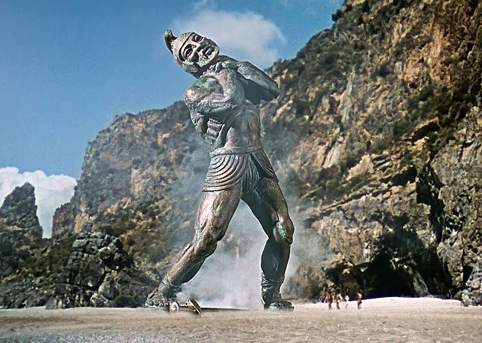
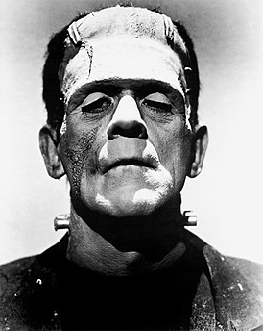
Искусственный интеллект
Гефест создавал себе роботов–андроидов,
например, гигантского человекоподобного робота Талоса
Особо мудрые раввины могли создавать големов
Начиная с доктора Франкенштейна, дальше AI в литературе появляется постоянно
Notes:
Тут переходим к истории AI. Рассказываем, что с древности люди думали о AI. И имели интуитивное понимание (как мы и сейчас), что это такое

Slide 6
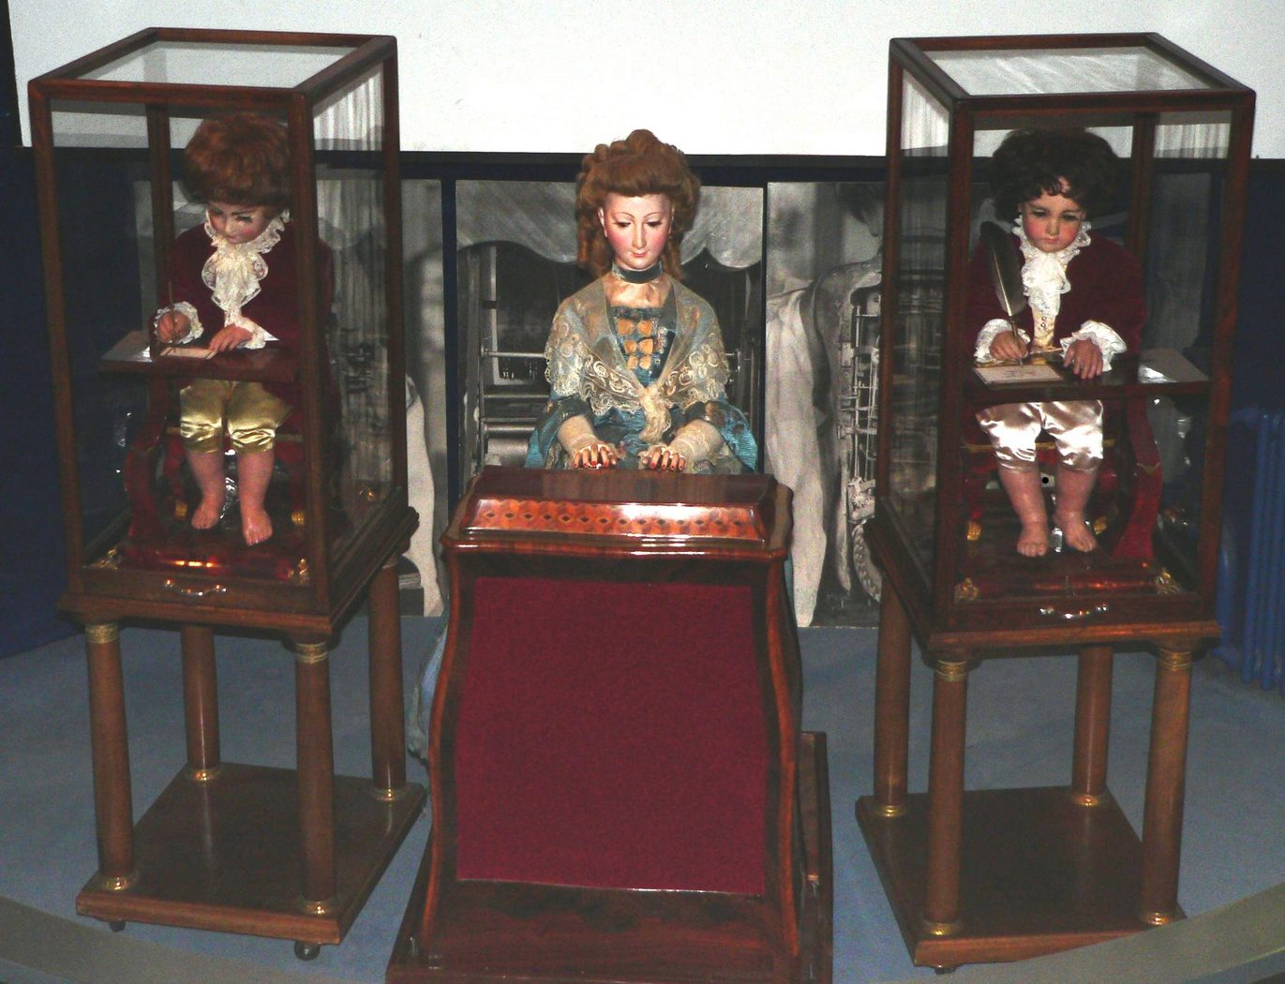
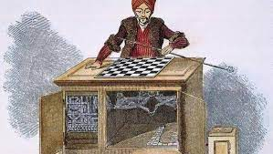
Искусственный интеллект
Автоматоны Жаке Дро
Автоматон `Турок`
Notes:
Затем все таки появилось желание воплотить AI в физической оболочке.

Slide 7
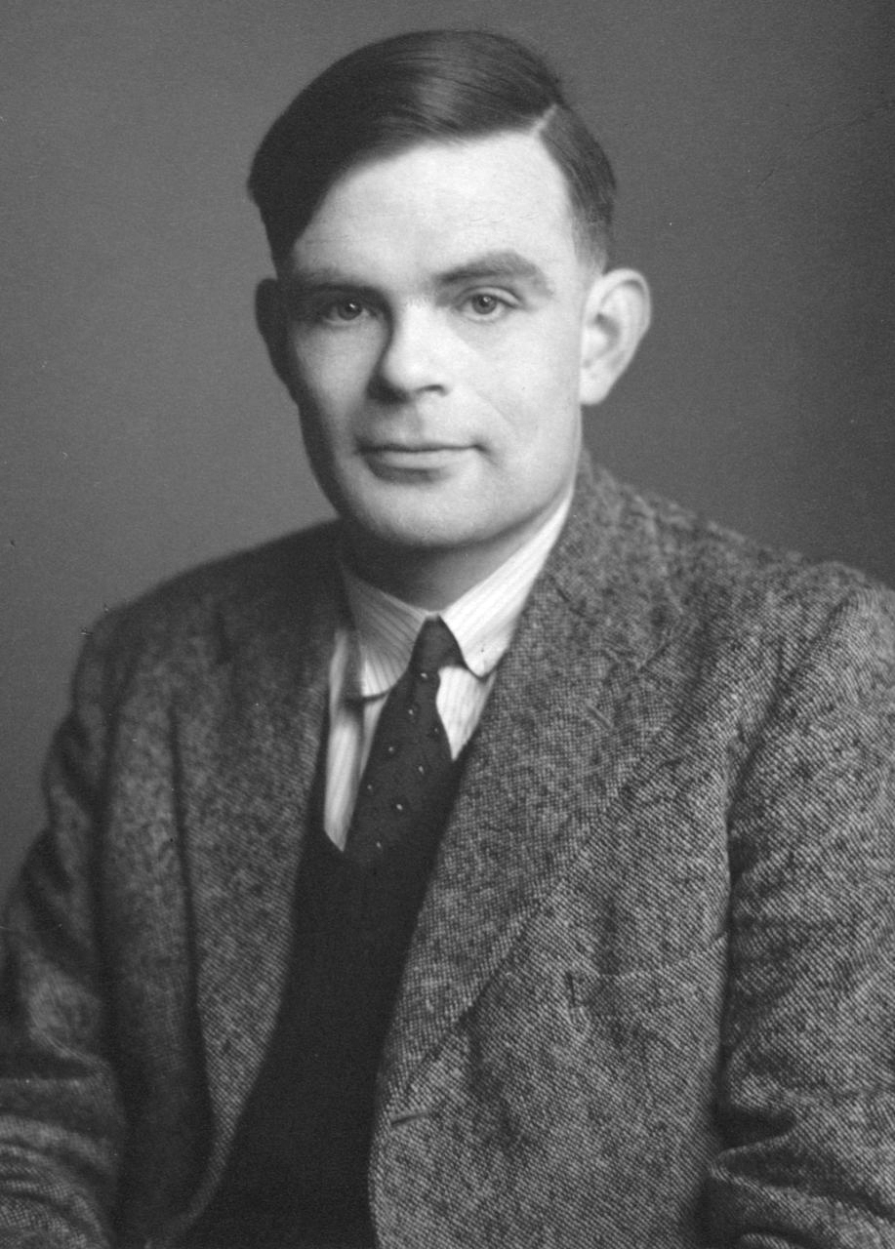
Тест Тьюринга
AI как наука начался с теста Тьюринга (1950)
Notes:
Вклад не только в CS, что и AI. Алан Тьюринг – родоначальник AI. Все началось с теста Тьюринга.
Спросить у Аудитории что такое тест Тьюринга.

Slide 8
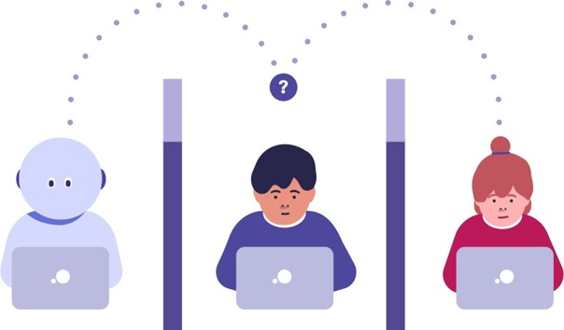
Тест Тьюринга
Компьютер должен успешно выдать себя за человека в (письменном) диалоге между судьёй, человеком и компьютером
Notes:
Рассказать про тест Тьюринга. Рассказать про его нюансы и почему он все таки до сих пор “бенчмарк”

Slide 9
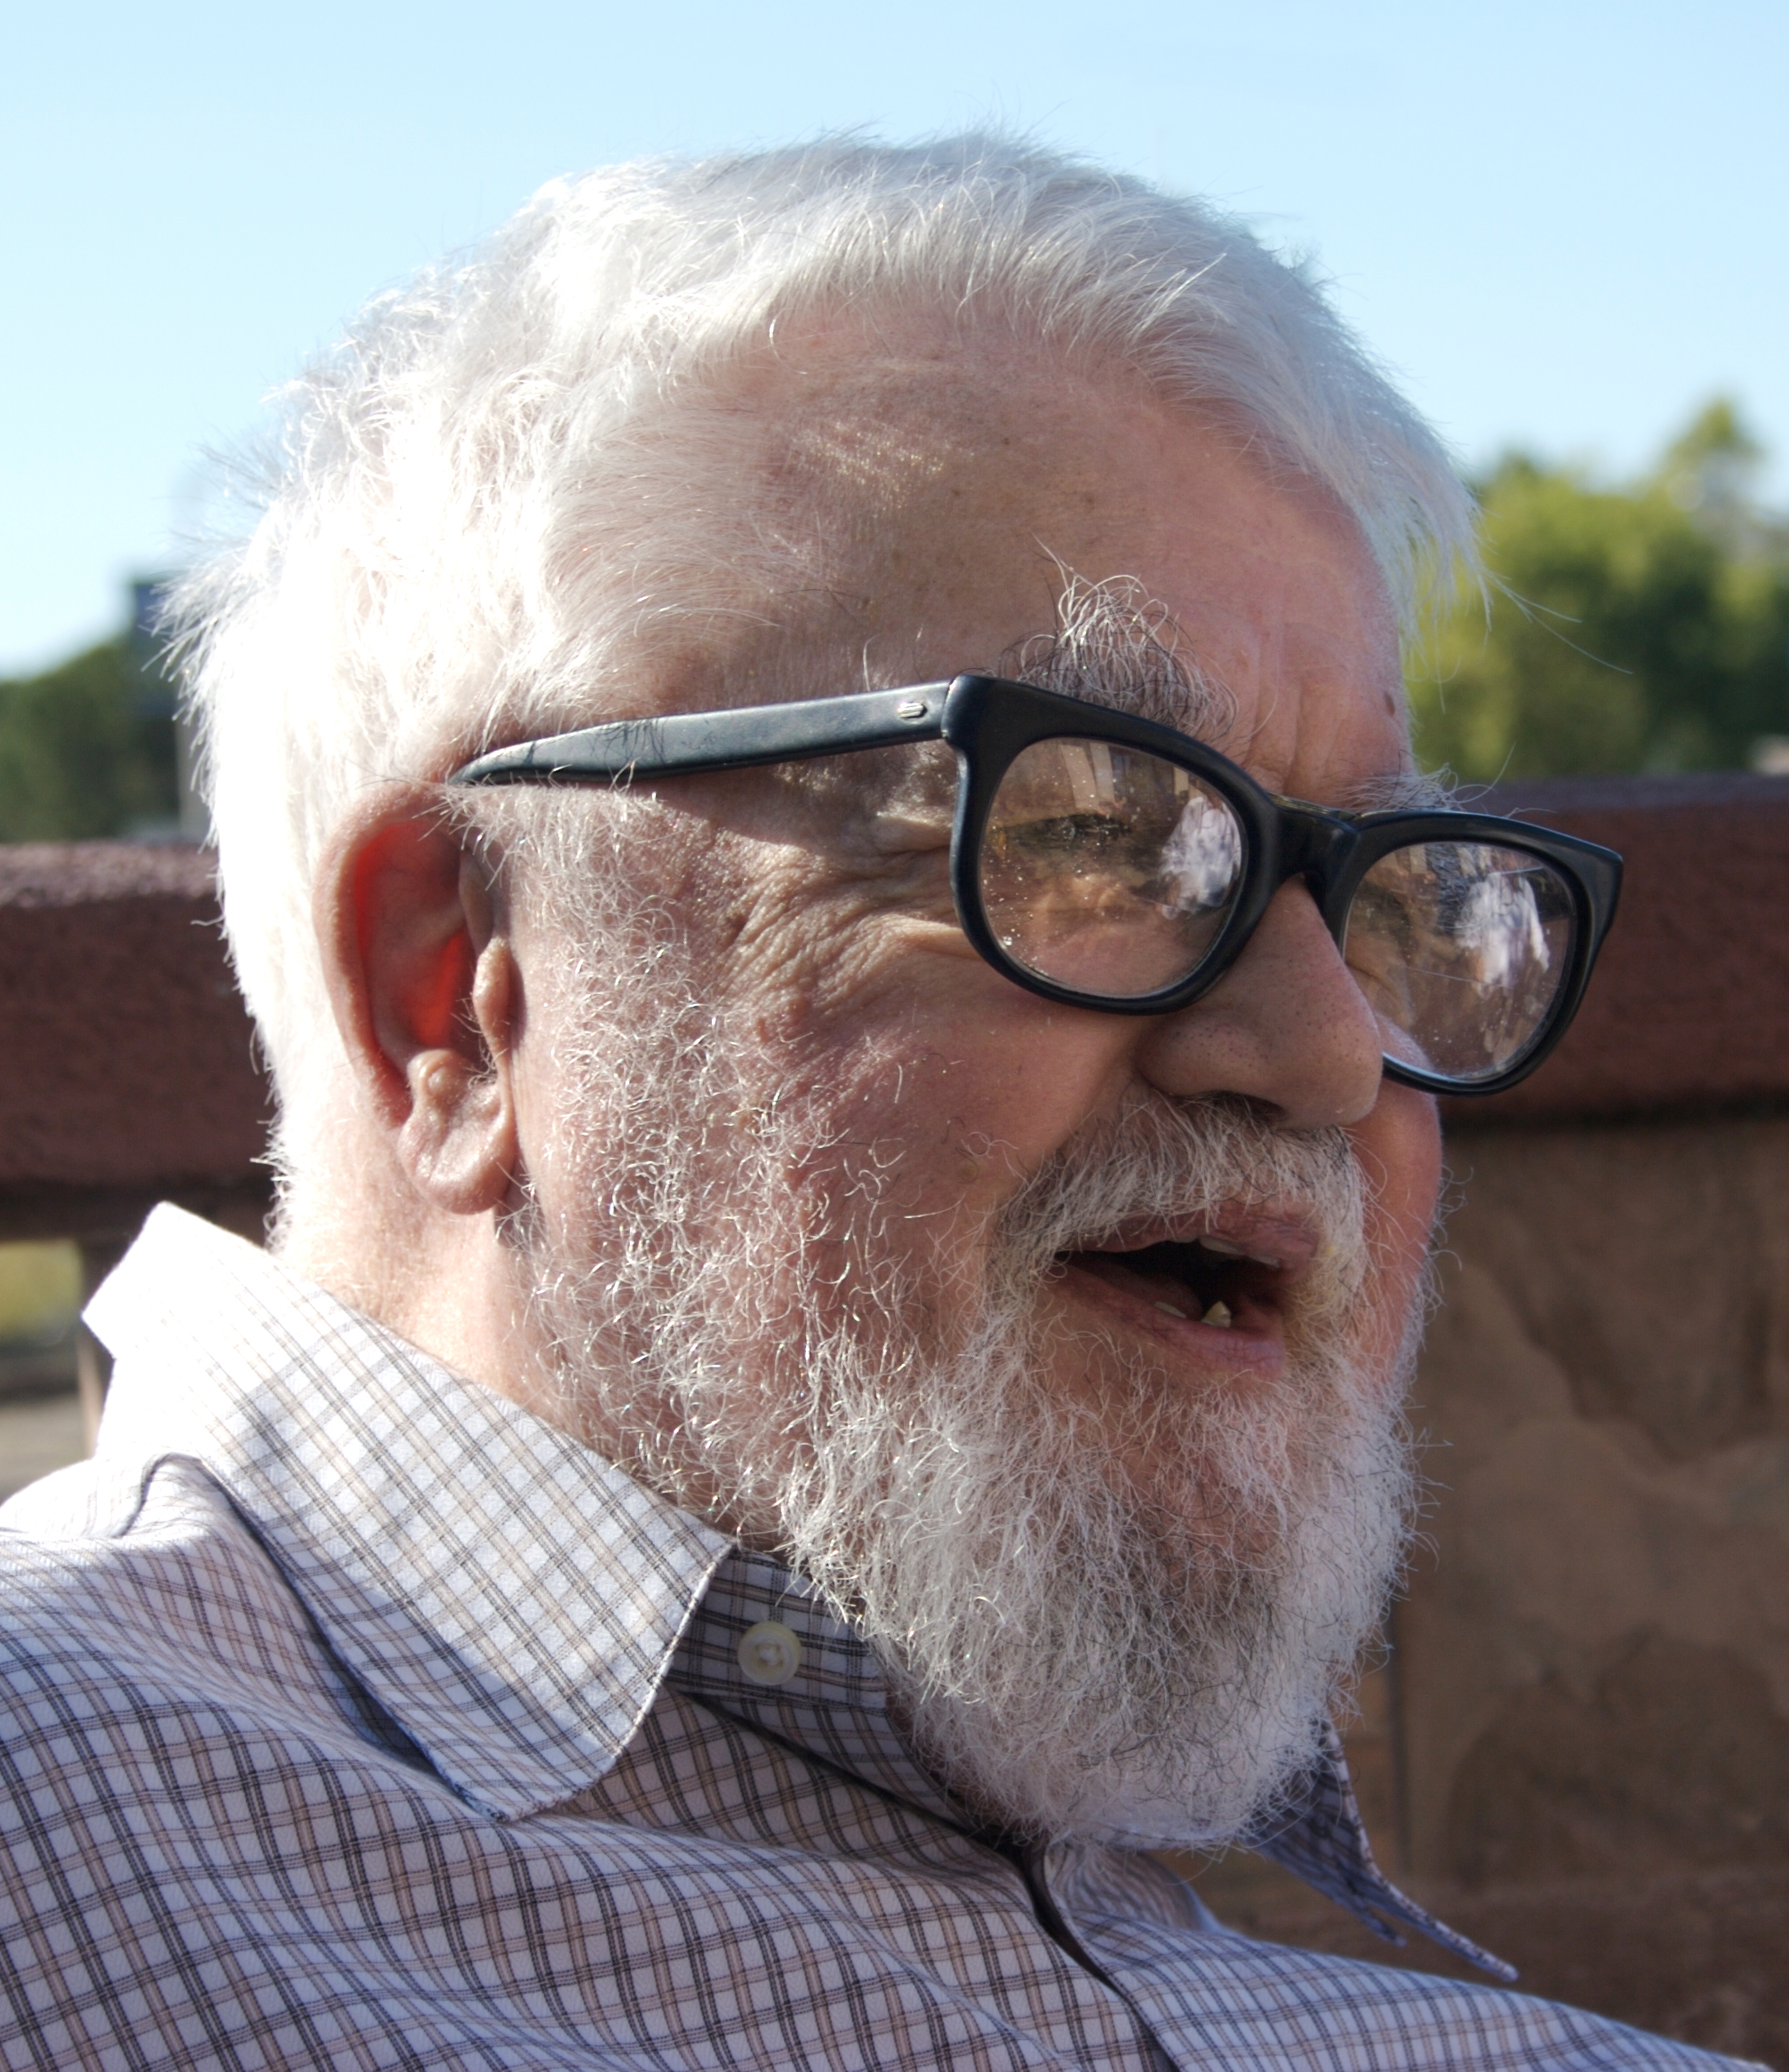
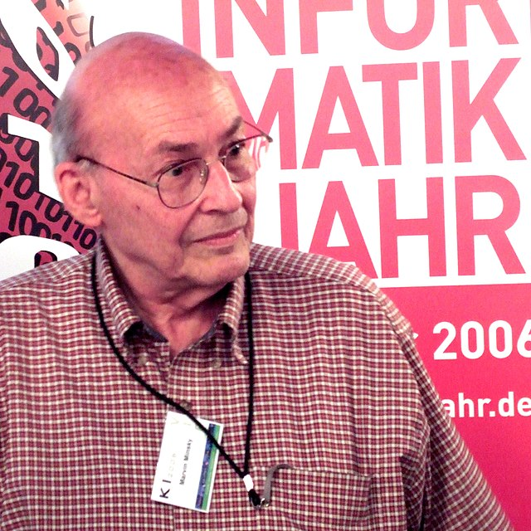
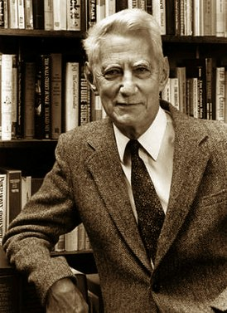
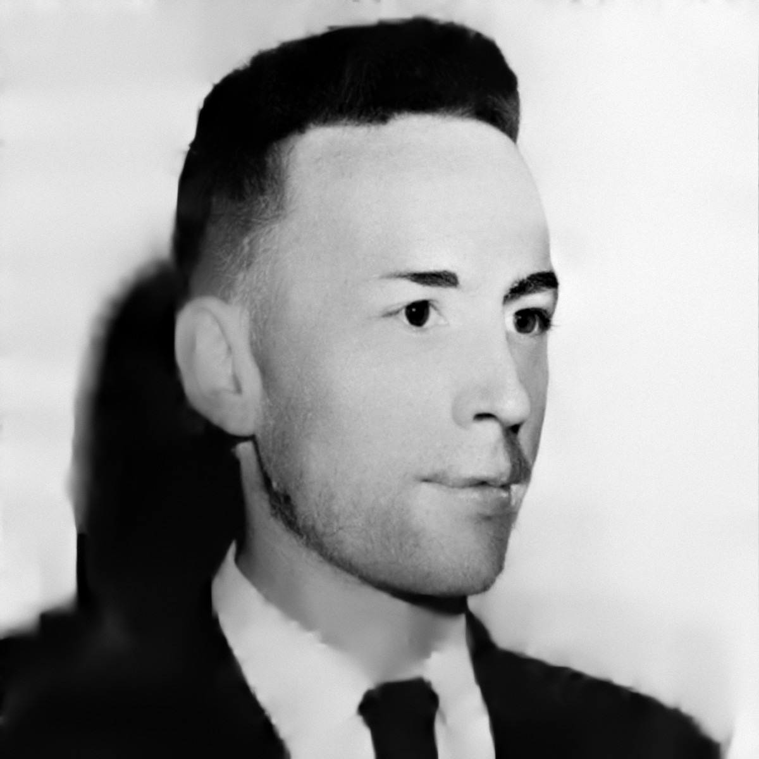
Дартмутский семинар
• Термин AI и формулировки основных задач появились в 1956 на семинаре в Дартмуте
ДЖОН МАККАРТИ
МАРВИН МИНСКИ
КЛОД ШЕННОН
НАТАНИЭЛЬ РОЧЕСТЕР
Notes:
Отцы основатели AI. Про каждого рассказать в вкратце.

Slide 10
Дартмутский семинар
Мы предлагаем исследование искусственного интеллекта сроком в 2 месяца с участием 10 человек летом 1956 года в Дартмутском колледже, Гановер, Нью–Гемпшир. Исследование основано на предположении, что всякий аспект обучения или любое другое свойство интеллекта может в принципе быть столь точно описано, что машина сможет его симулировать. Мы попытаемся понять, как обучить машины использовать естественные языки, формировать абстракции и концепции, решать задачи, сейчас подвластные только людям, и улучшать самих себя. Мы считаем, что существенное продвижение в одной или более из этих проблем вполне возможно, если специально подобранная группа учёных будет работать над этим в течение лета.
Notes:
Рассказать про грандиозное осваивание бабок – создание ИИ за 3 месяца. Ничего не получилось, но задачи были поставлены

Slide 11
Дартмутский семинар
Здесь уже очевидно, сколько всего надо, чтобы сделать AI:
• обработка естественного языка
• представление знаний
• выводы из полученных знаний
• обучение на опыте
Notes:
Сами поставленные задачи

Slide 12
1956-1970: большие надежды
Analogy (IQ-тесты на «выберите лишнее»)
Student (алгебраические словесные задачи)
Blocks World (переставляла 3D-блоки)
Теоретик логики (Программа для логического вывода)
Первые попытки машинного перевода
Notes:
Расцвет формальной логики. Первые модели. Отдельно рассказать про провал в машинном переводе

Slide 13
1970-е: knowledge-based systems
Суть: накопить достаточно большой набор правил и знаний о предметной области, затем делать выводы
Первый успех: MYCIN – диагностика инфекций крови:
около 450 правил
результаты как у опытного врача и существенно лучше, чем у начинающих врачей.
Notes:
Все перетекает в системы основанные на знаниях. Рассказать про технические проблемы MYCIN.

Slide 14
1980-е: коммерческие применения; индустрия AI
Началось внедрение
Первый AI-отдел был в компании DEC (Digital Equipment Corporation)
Утверждают, что к 1986 году он экономил DEC $10 млн. в год
Бум закончился к концу 80-х, когда многие компании не смогли оправдать завышенных ожиданий
Notes:
Первые внедрения. Но все оказалось не так радужно. Многое не окупалось и не работало

Slide 15
1990-2010: data mining, machine learning
В последние десятилетия основной акцент сместился на машинное обучение и поиск закономерностей в данных
Особенно — с развитием интернета
Сейчас про AI в смысле трёх законов робототехники уже не очень вспоминают.
Notes:
Ну и рассвет

Slide 16
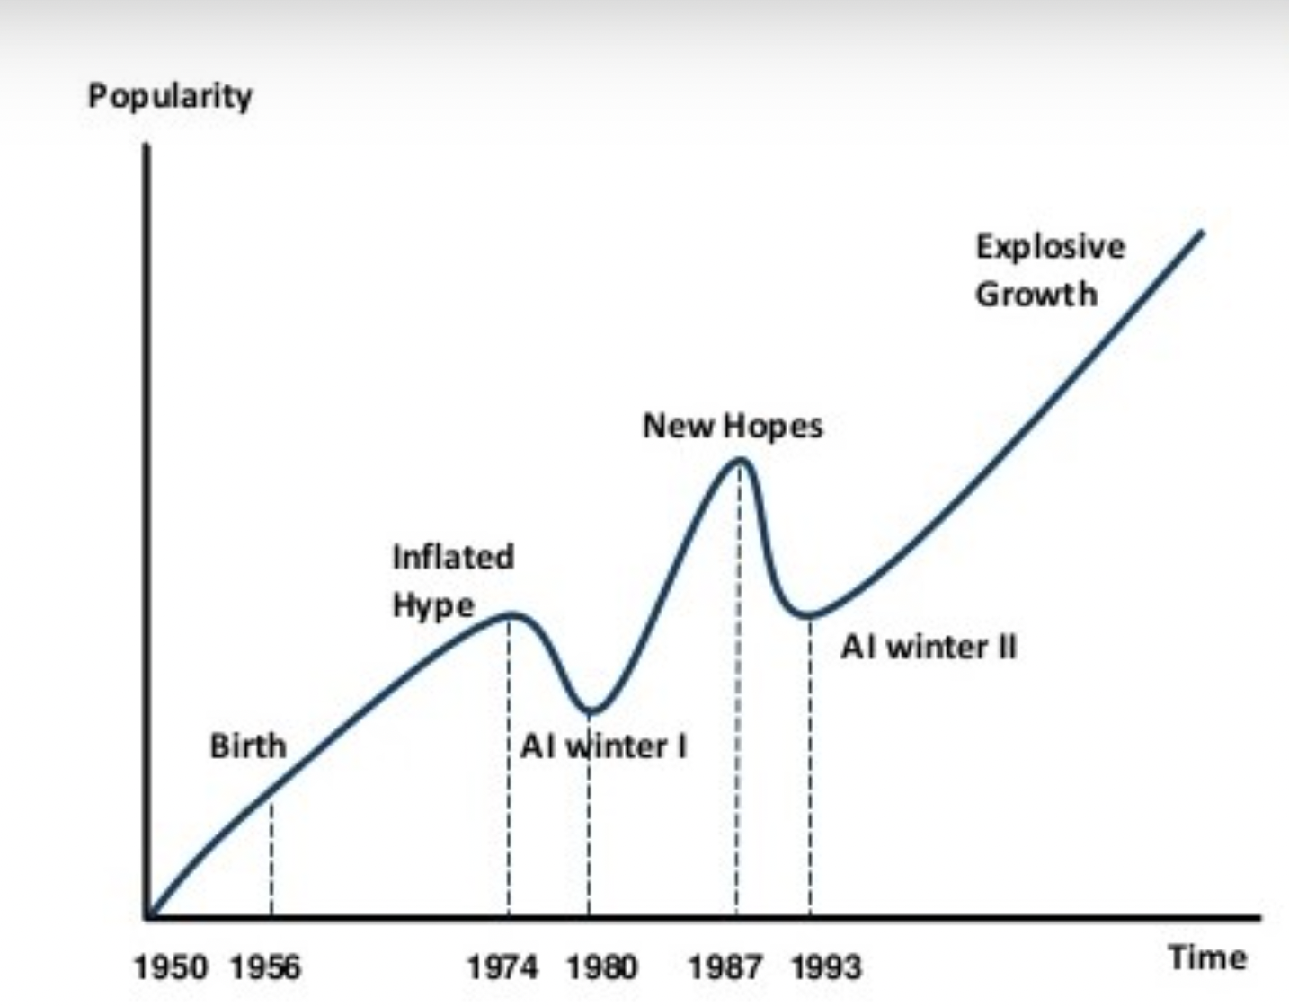
AI Timeline
Notes:
Design TODO: Картинку перерисовать на красивую

Slide 17
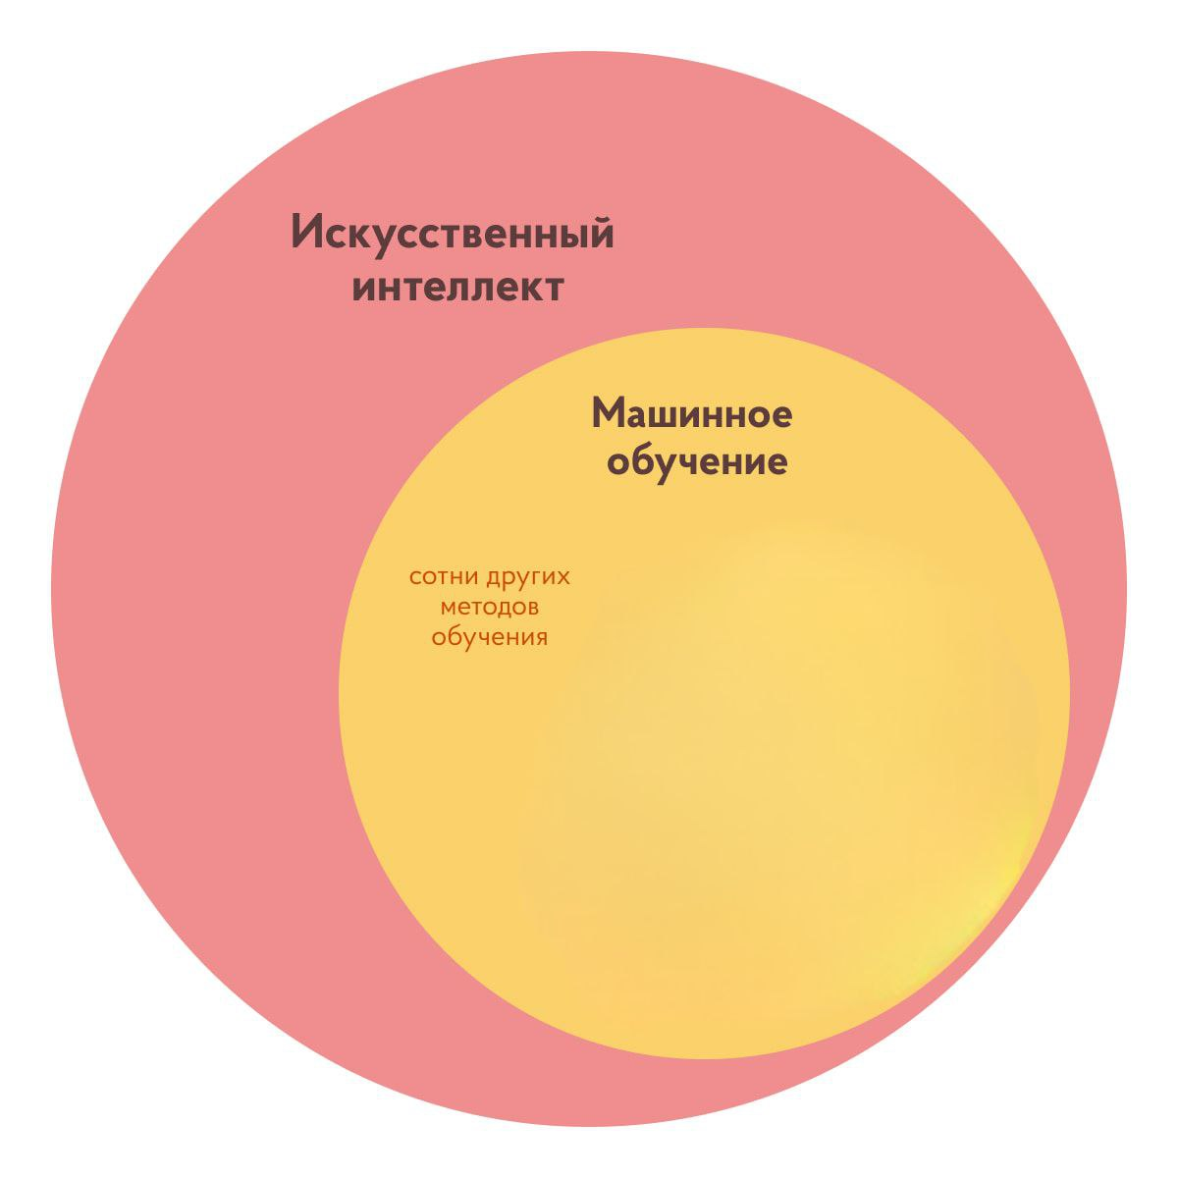
AI = ML?
Notes:
Диаграмма Эйлера по ИИ. Сейчас ML – это почти все в ИИ.

Slide 18
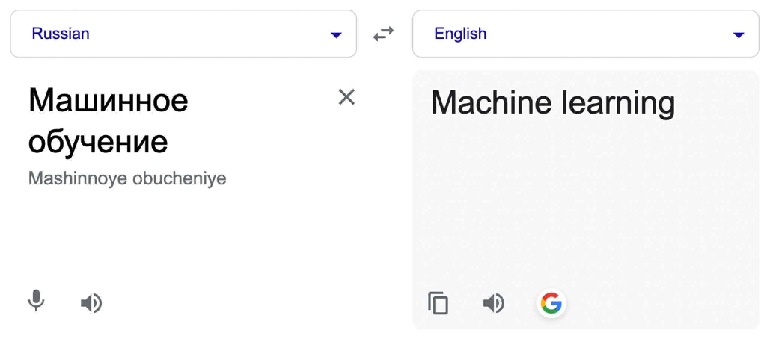
ПРЕДСТАВИМ ЗАДАЧУ МАШИННОГО ПЕРЕВОДА
Notes:
Обсудим концепцию машинного обучения на примере задачи машинного перевода.
Интерактив: Как будет переводить?

Slide 19

МАШИННЫЙ ПЕРЕВОД ОСНОВАННЫЙ НА ПРАВИЛАХ
Перевод по словам Грамматические правила
Notes:
Первая идея – словарь + грамматические правила

Slide 20

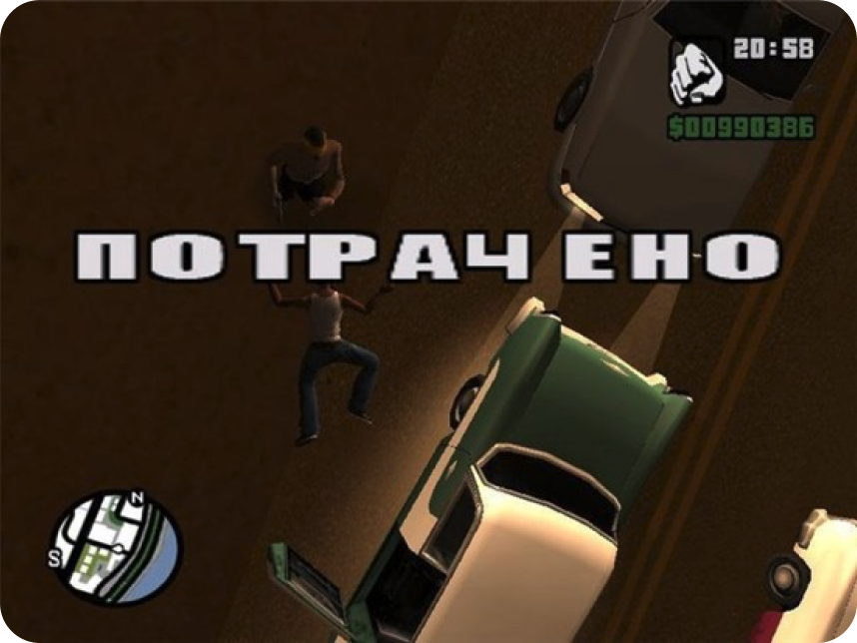
МАШИННЫЙ ПЕРЕВОД ОСНОВАННЫЙ НА ПРАВИЛАХ
Перевод по словам Грамматические правила
Notes:
Не взлетело. Этих правил СЛИШКОМ МНОГО. Нужно придумывать что-то другое.

Slide 21

МАШИННЫЙ ПЕРЕВОД ОСНОВАННЫЙ НА ПРАВИЛАХ
Как-то в полночь, в час угрюмый, утомившись от раздумий, Задремал я над страницей фолианта одного, И очнулся вдруг от звука, будто кто-то вдруг застукал, Будто глухо так застукал в двери дома моего. «Гость, — сказал я, — там стучится в двери дома моего, Гость — и больше ничего».
Once upon a midnight dreary, while I pondered, weak and weary, Over many a quaint and curious volume of forgotten lore — While I nodded, nearly napping, suddenly there came a tapping, As of some one gently rapping, rapping at my chamber door «This some visiter», I muttered, «tapping at my chamber door — Only this and nothing more.»
ЭДГАР АЛЛАН ПО. ВОРОН,
EDGAR ALLAN POE. THE RAVEN
ПЕРЕВОД М.А. ЗЕНКЕВИЧ
Notes:
Ну в принципе у нас есть готовые тексты, уже переведённые. Было круто автоматически достать правила из языка.
Это и есть ML.

Slide 22

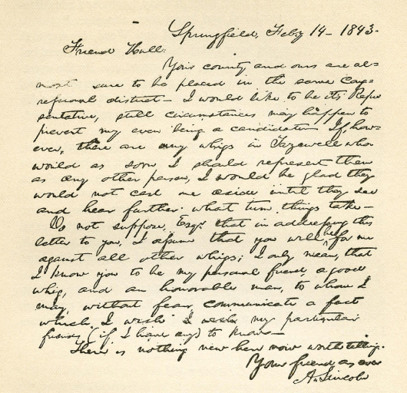
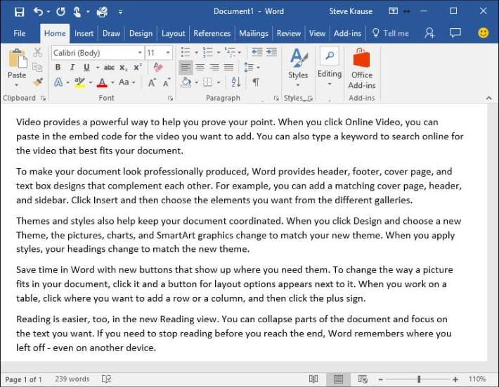


МАШИННОЕ ОБУЧЕНИЕ
Notes:
Концепция Blackbox.
В черный ящик подается в текст. Он чета там делает, возвращает переведенный текст. Качество перевода зависит от крутилок на boxе.

Slide 23





БАЗОВЫЕ КОНЦЕПЦИИ
МОДЕЛЬ
ОБЪЕКТЫ (X)
ПРЕДСКАЗАНИЯ
ПАРАМЕТРЫ
Notes:
Базовая концепция. Элементы на слайде

Slide 24




БАЗОВЫЕ КОНЦЕПЦИИ
МОДЕЛЬ
МОДЕЛЬ
МОДЕЛЬ
ПАРАМЕТР = 1
ПАРАМЕТР = 2
ОБЪЕКТЫ (X)
ПРЕДСКАЗАНИЯ
ПАРАМЕТРЫ
МОДЕЛЬ
МОДЕЛЬ
ПАРАМЕТР = 3
ПАРАМЕТР = 4
А — СЕМЕЙСТВО МОДЕЛЕЙ
Notes:
Множество моделей с различными значения параметра создает семейство моделей.

Slide 25

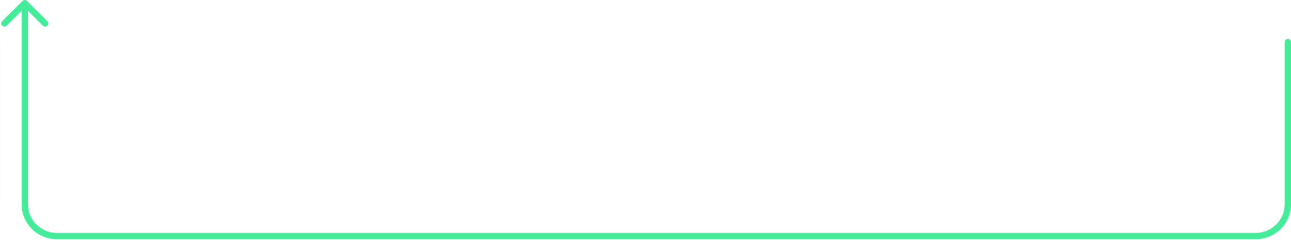
БАЗОВЫЕ КОНЦЕПЦИИ
МОДЕЛЬ
ОБЪЕКТЫ (X)
ПРЕДСКАЗАНИЯ
ПАРАМЕТРЫ
ФУНКЦИЯ ПОТЕРЬ
ОТВЕТЫ (Y)
Q(a, X) – ОШИБКИ МОДЕЛИ a(x) НА ГРУППЕ ОБЪЕКТОВ X
Notes:
Есть предсказания есть реальные ответы. Есть функция потерь. По функции потерь как-то влияет на параметры, чтобы было лучше.

Slide 26
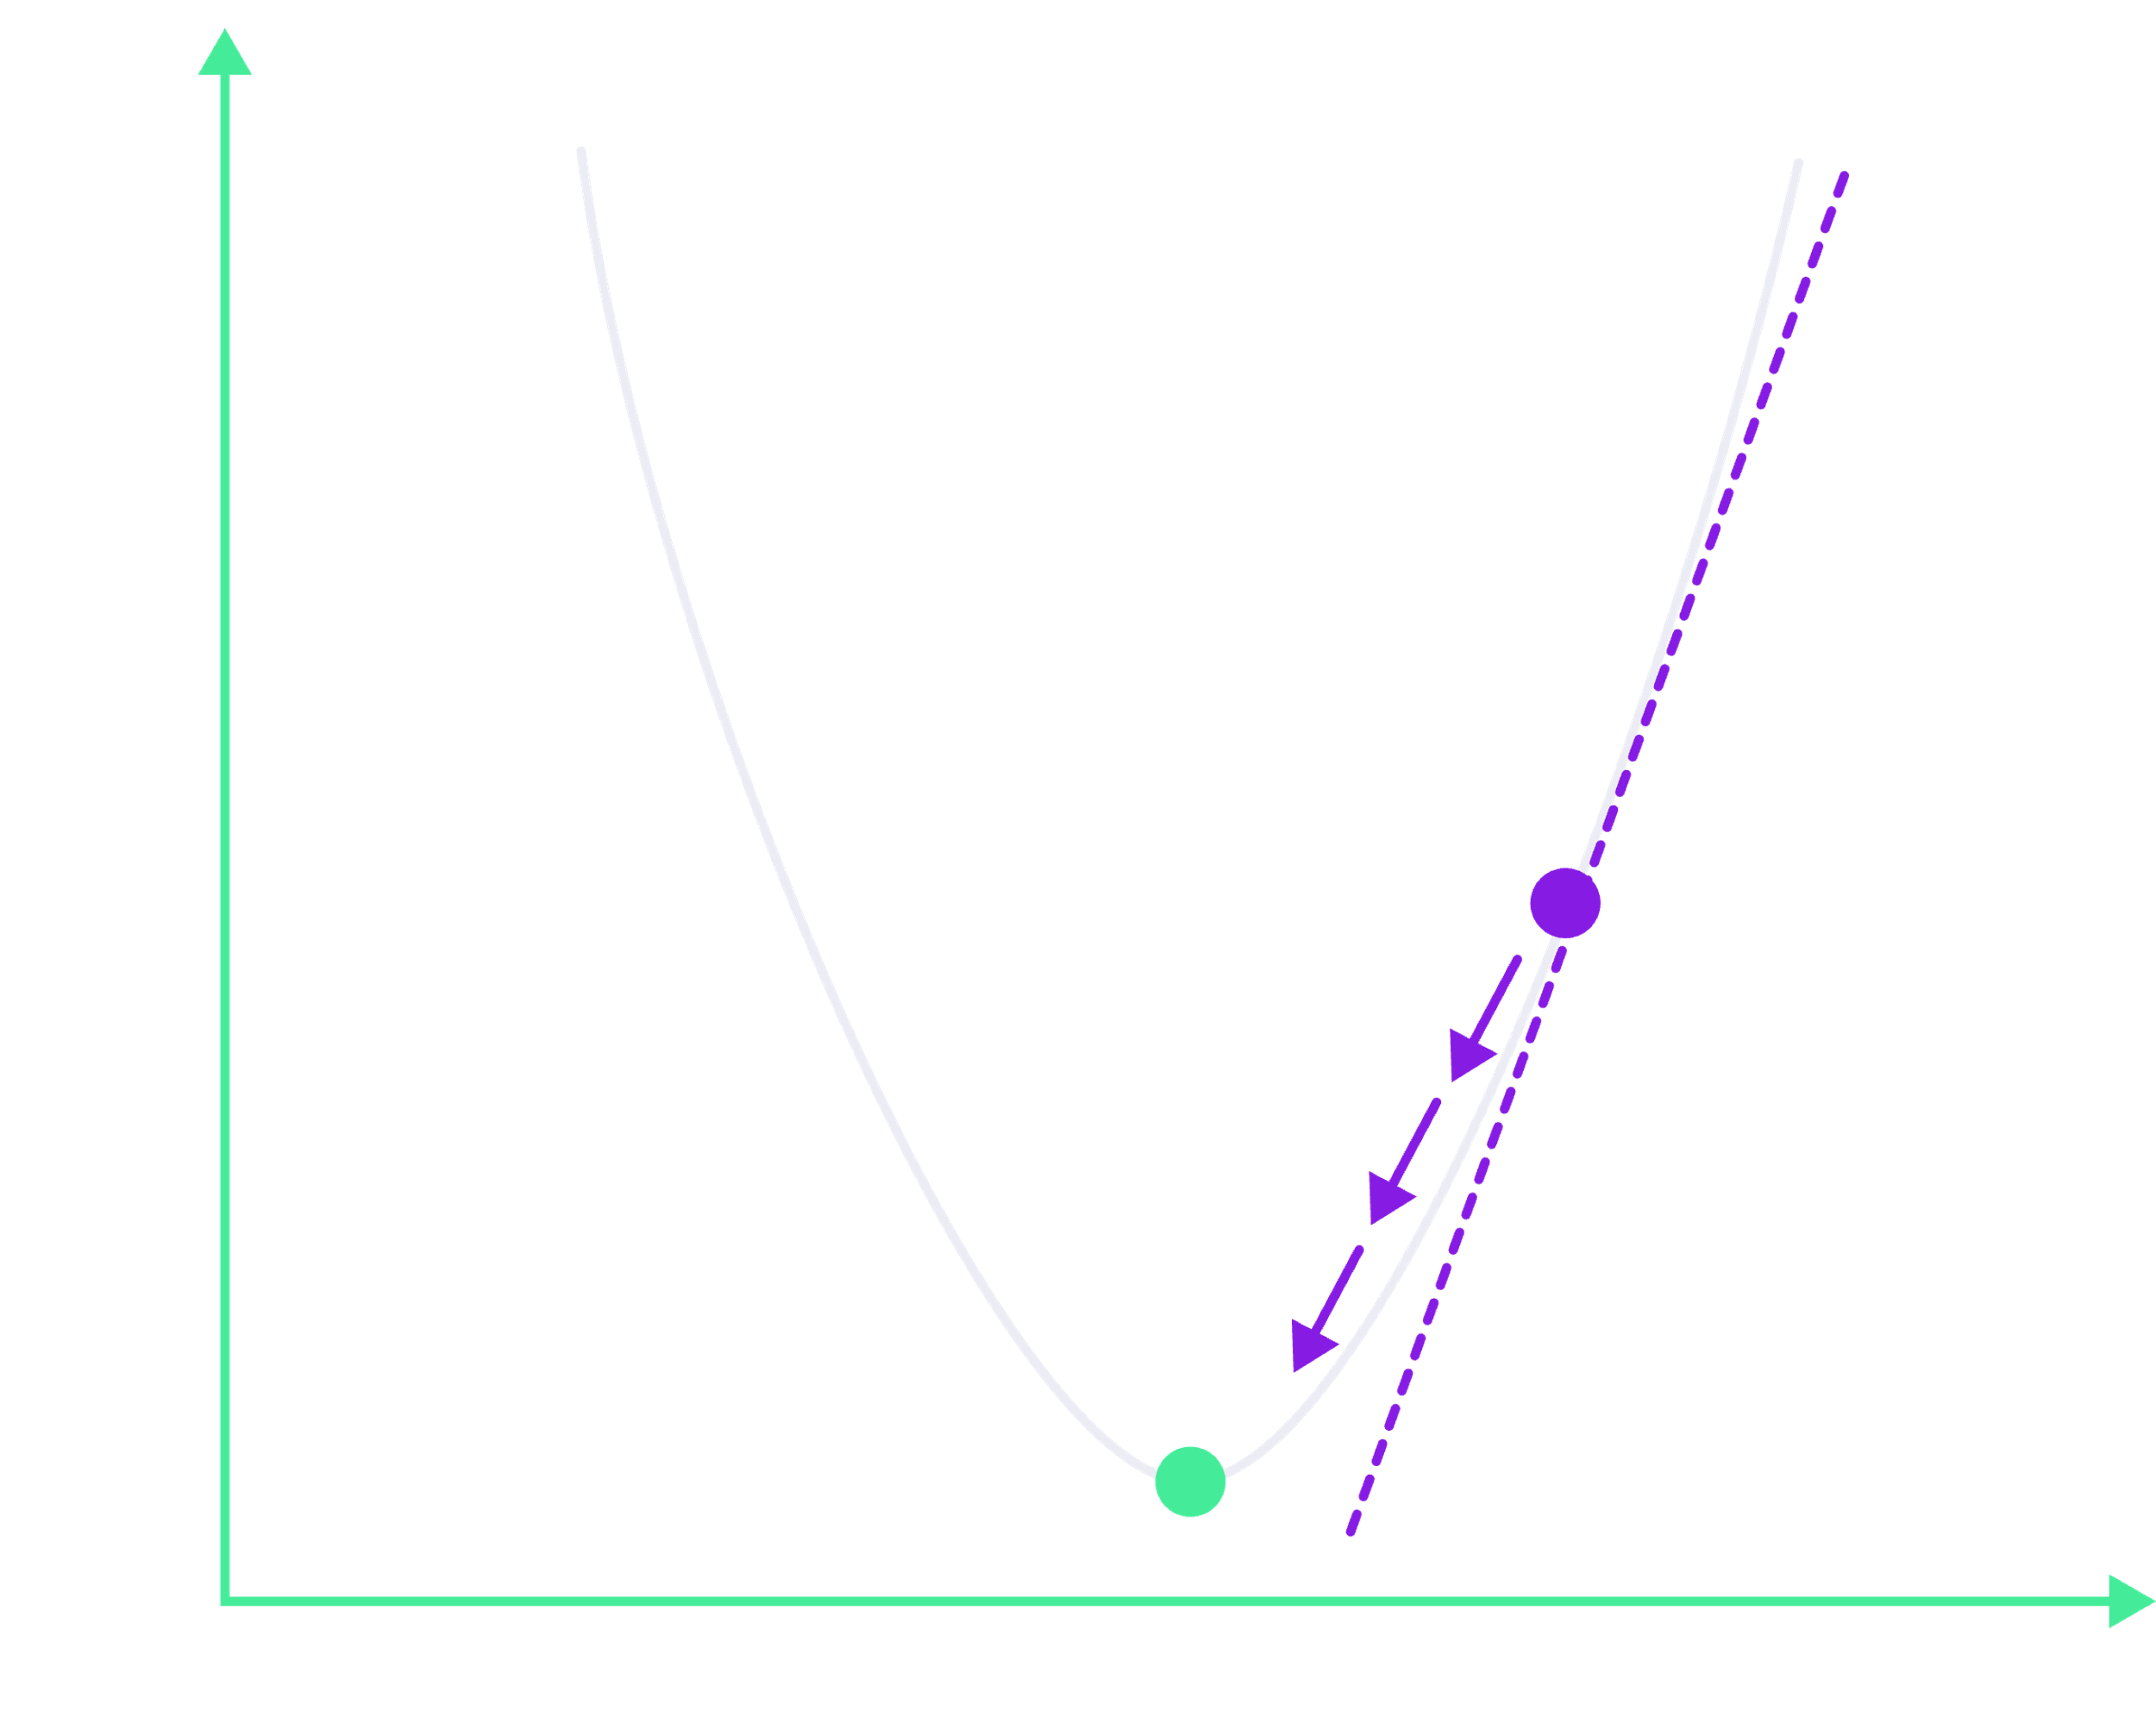
ФУНКЦИЯ ОШИБОК
Loss
(Ошибка)
∂loss (w)
gradient =
∂w
Initial Weight
Global Minimum
Weight (Parameter)
Notes:
Вспоминаем производные.
Разбираем куда надо попасть и т.п

Slide 27

ФУНКЦИЯ ОШИБОК
Notes:
Градиентный спуск

Slide 28
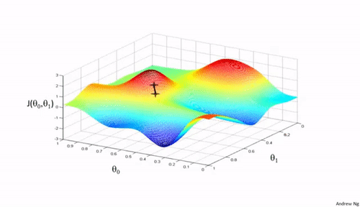
БАЗОВЫЕ КОНЦЕПЦИИ
Notes:
Пространство может быть непростым. А вообще оно очень далеко не 2 мерное.

Slide 29
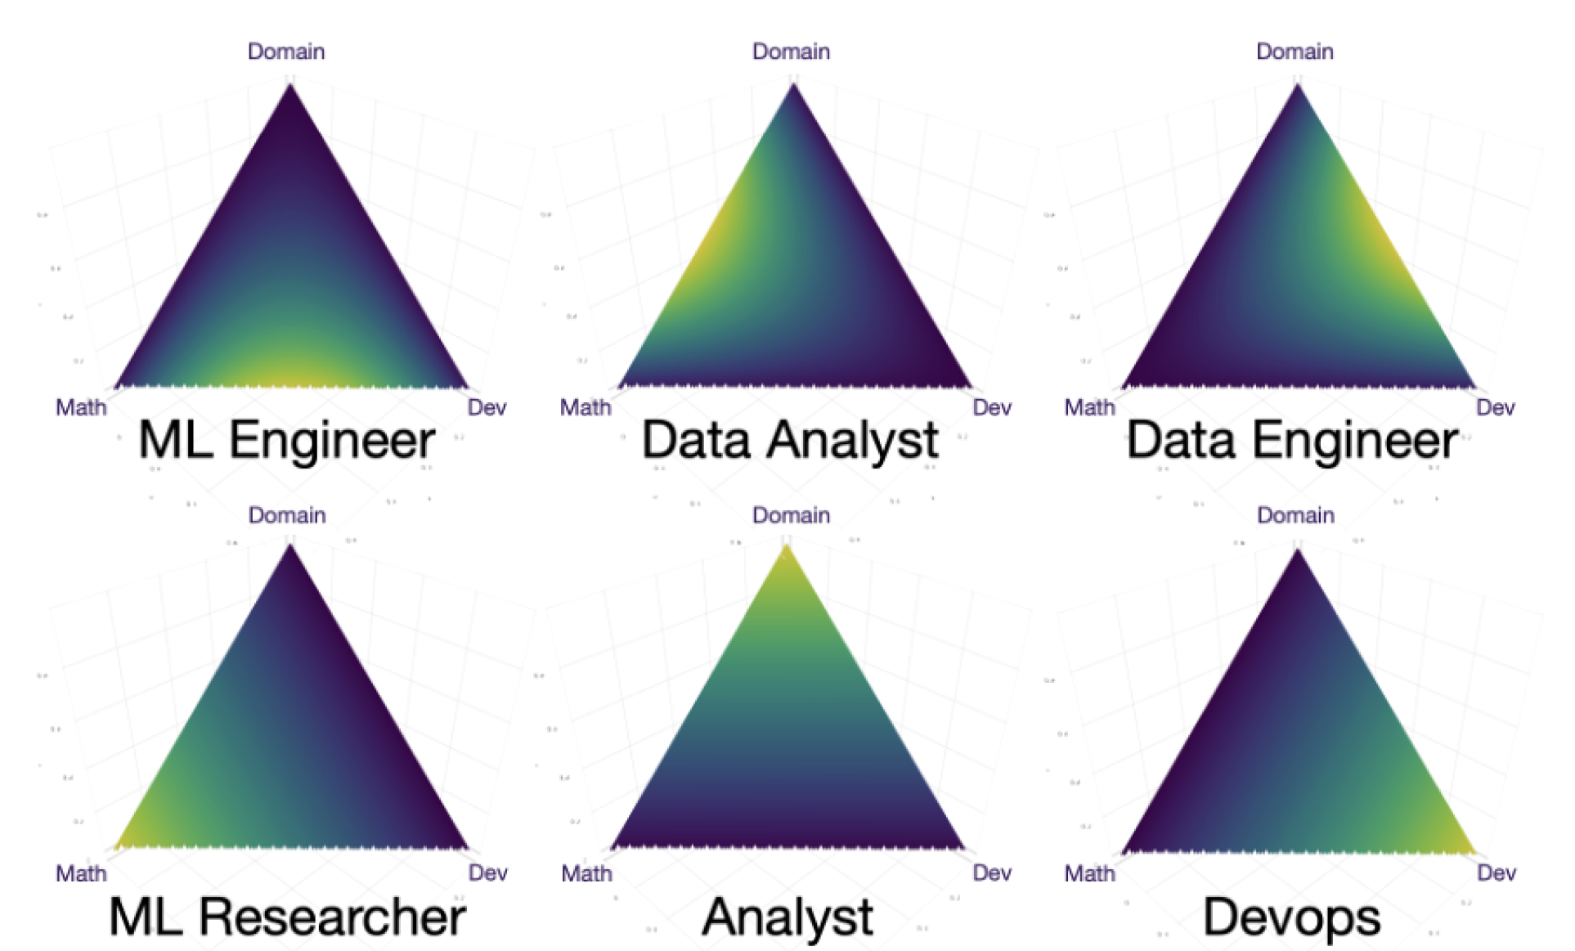
ДОСПЕЦИАЛИЗАЦИИ
Notes:
Ну и обучают модели ML Researcher (Ну условно)

